Slide 1
Кружок «Всезнайка от А до Я»
Руководитель кружка
Смирнова Лилия Николаевна
Руководитель кружка
Куликова Екатерина Сергеевна

Slide 2
Для воспитанников от 4 до 8 лет
Цель- формирование речевой готовности к школе в процессе освоения устной речи на занятиях по подготовке к обучению чтению.

Slide 3
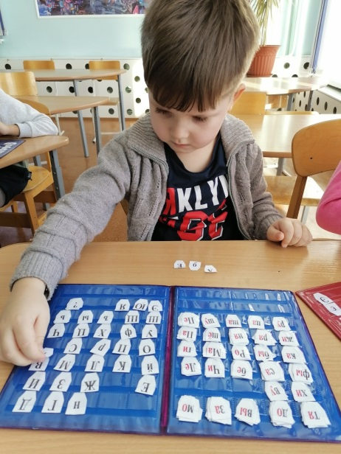
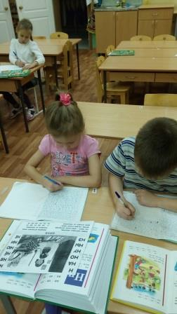
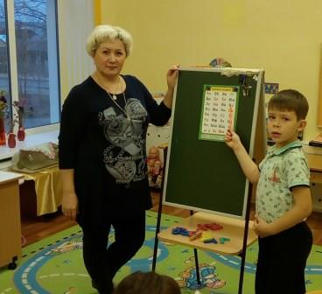

Slide 4
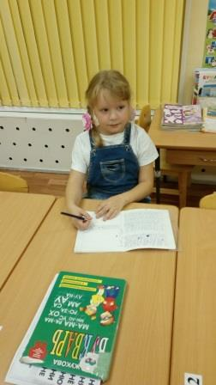
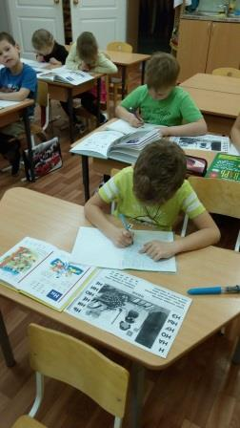

Slide 5
